Slide 1
TicketRU

Slide 2
Índice
Objetivo do Sistema
Apresentar os diagramas
Apresentar descrição de caso de uso
Apresentar as novas telas

Slide 3

Objetivo do Sistema
O sistema visa diminuir as filas para entrada no RU da UEM, permitindo que os clientes comprem os tickets de maneira remota agilizando todo este processo. Além disso, ele oferece relatórios para os administradores do sistema, fornecendo informações valiosas para a UEM.

Slide 4
Diagramas de caso de uso
1
Cadastros
2
Principais
3
Relatórios

Slide 5
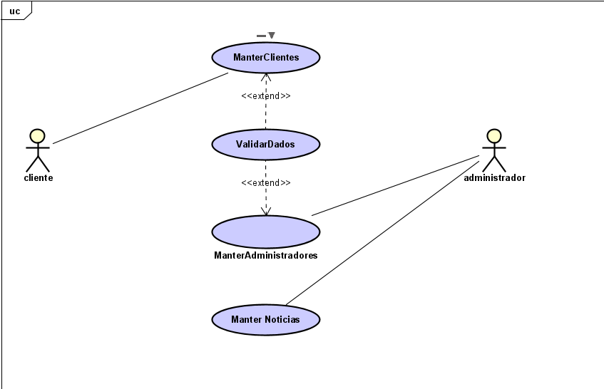
Cadastros

Slide 6
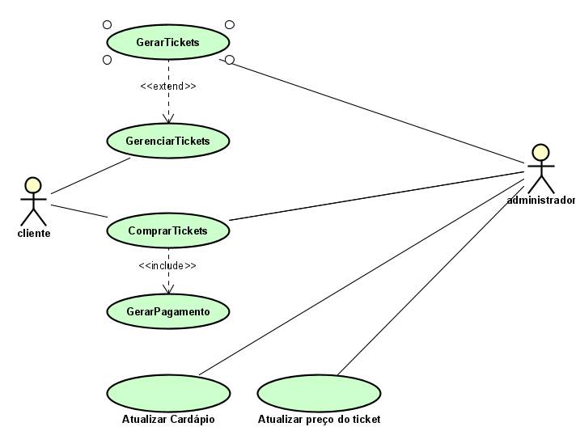
Principais

Slide 7
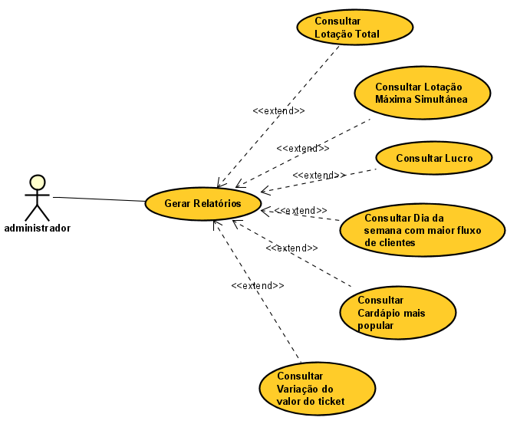
Relatórios

Slide 8
Descrição de caso de uso
1
CADASTRO *Manter Clientes *Manter Administradores
2
Principais *Comprar Tickets *Gerar Pagamento
3
Relatórios *Gerar relatórios *Consultar dia da Semana com maior fluxo de clientes

Slide 9
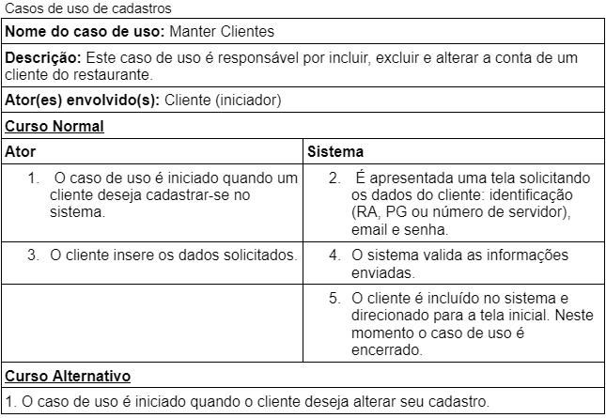

Slide 10
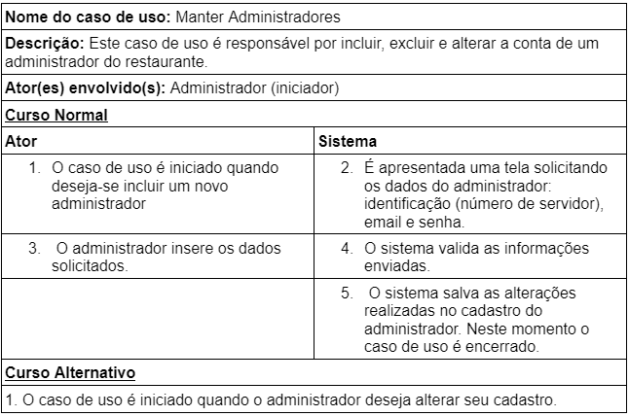

Slide 11
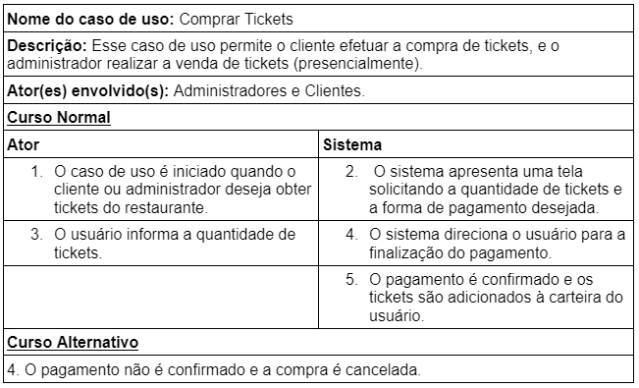

Slide 12
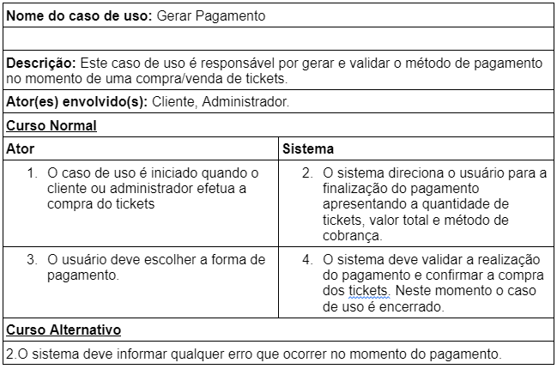

Slide 13
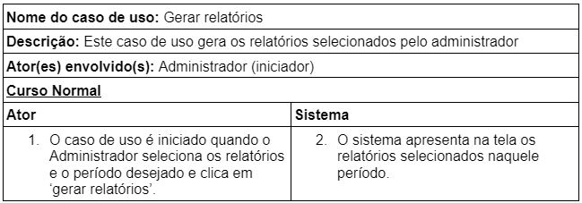

Slide 14
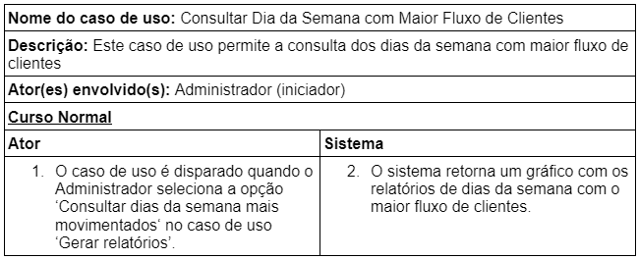

Slide 15
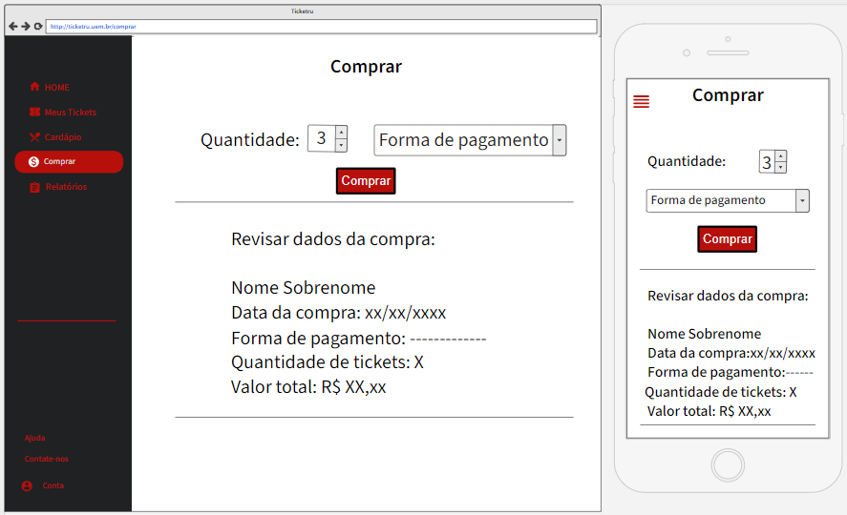

Slide 16
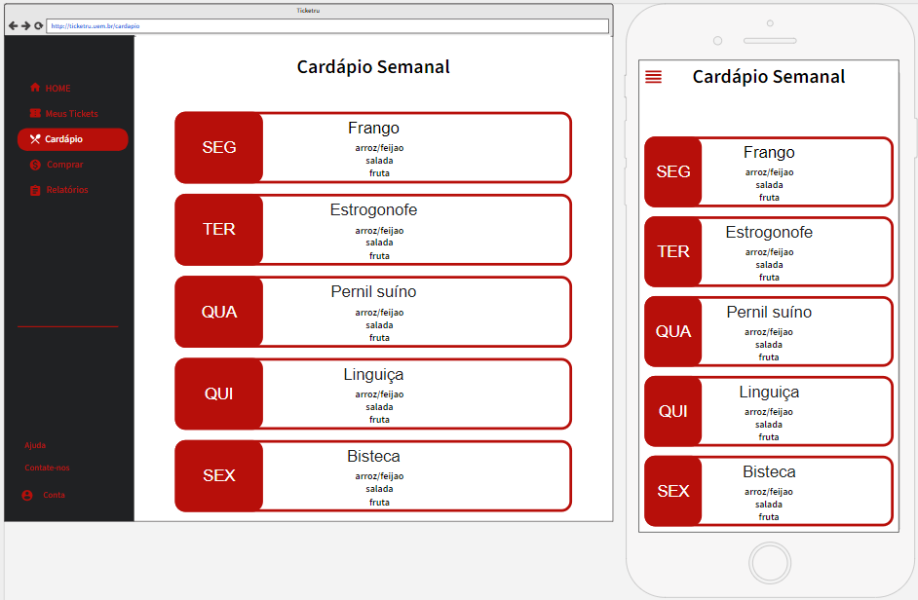

Slide 17
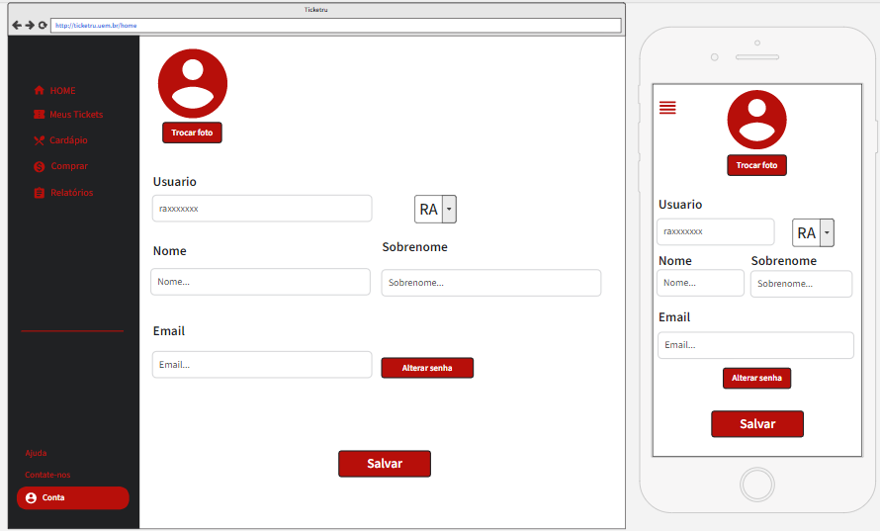

Slide 18
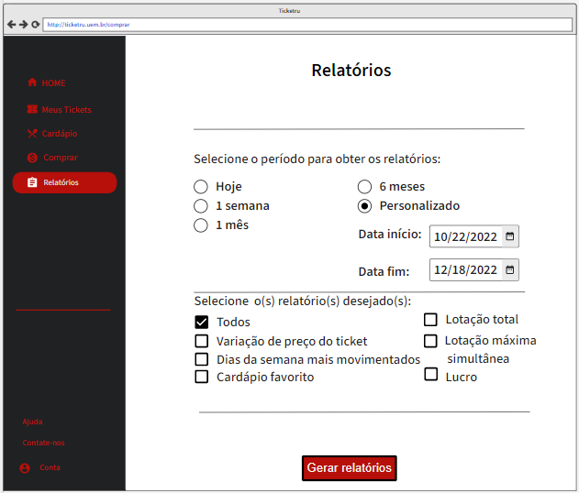

Slide 19
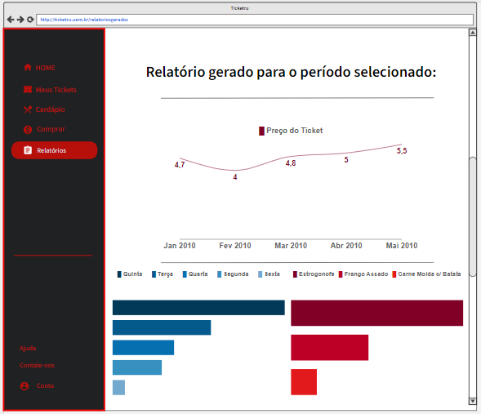

Slide 20
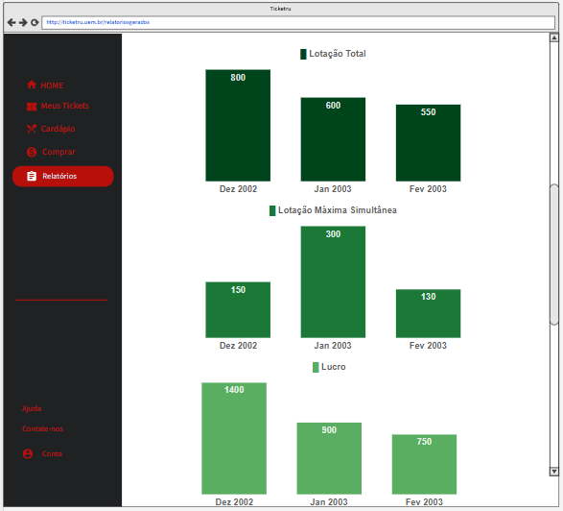

Slide 21
Obrigado!

